Slide 1




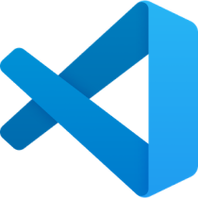



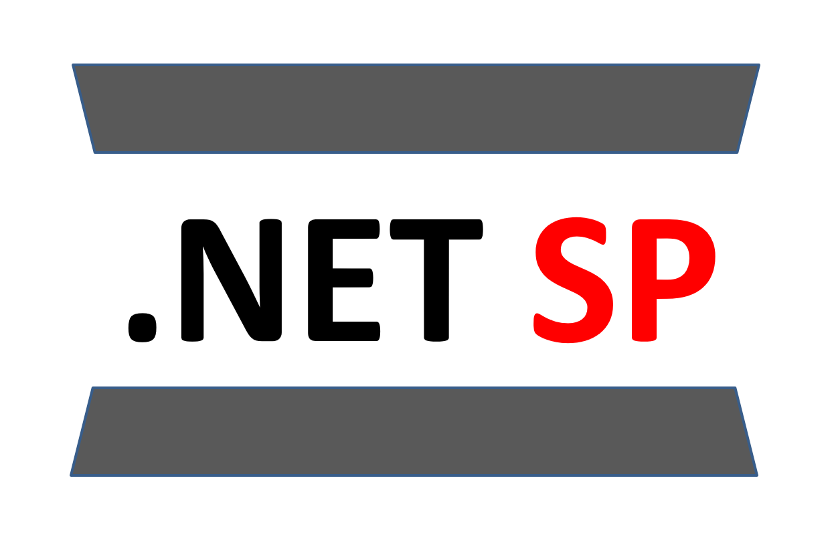

Nuvem/Cloud Computing em 2024 Primeiros passos, Azure, tecnologias, carreira...
Renato Groffe
Microsoft MVP, MTAC
renatogroffe.medium.com

Slide 2

Renato Groffe
Microsoft Most Valuable Professional (MVP)
Multi-Plataform Technical Audience Contributor (MTAC)
Mais de 20 anos de experiência na área de Tecnologia
Autor Técnico e Palestrante
Um dos organizadores do Canal .NET e do .NET São Paulo
https://renatogroffe.medium.com/

Slide 3
Iniciativas voltadas à comunidade técnica
Eventos online e gratuitos https://www.meetup.com/dotnet-Sao-Paulo/

Slide 4
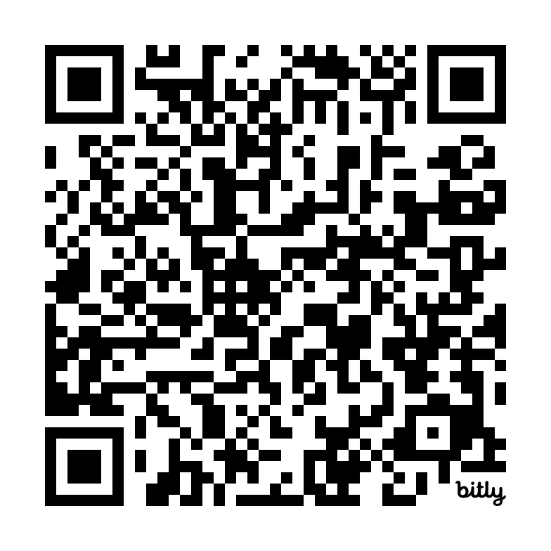

Download dos materiais desta apresentação
github.com/renatogroffe/CloudComputing-2024-Estacio

Slide 5
Agenda
Tecnologias em alta no mercado
Quando utilizar, recomendações…

Slide 6
Por que a nuvem?
Priorizar negócio, ao invés de somente a tecnologia
Escalabilidade para atender a demandas crescentes
Aumento de produtividade, eficiência e redução de custos
O Microsoft Azure é uma das plataformas em nuvem mais utilizadas

Slide 7
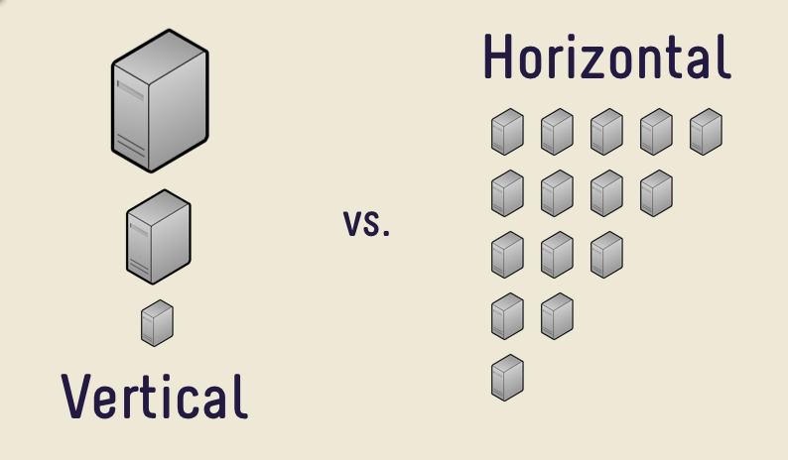
Escalabilidade

Slide 8

Serviço
Ideia básica por trás do conceito de cloud computing

Slide 9
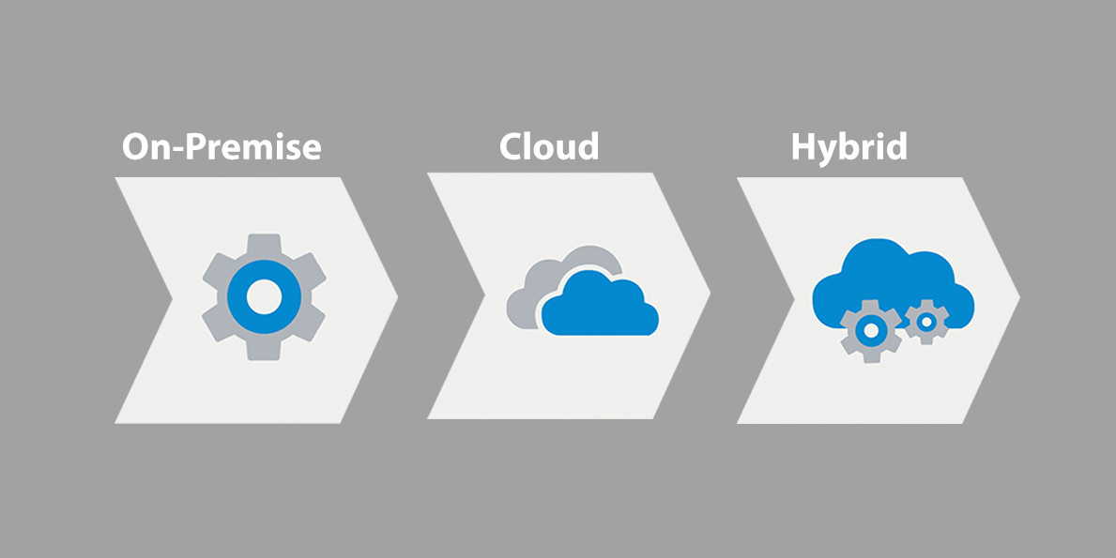
On Premise x Nuvem
On Premise
Nuvem
Híbrido

Slide 10
Diferentes alternativas na nuvem
Infrastructure as a Service
Database as a Service
Platform as a Service
Containers

Slide 11
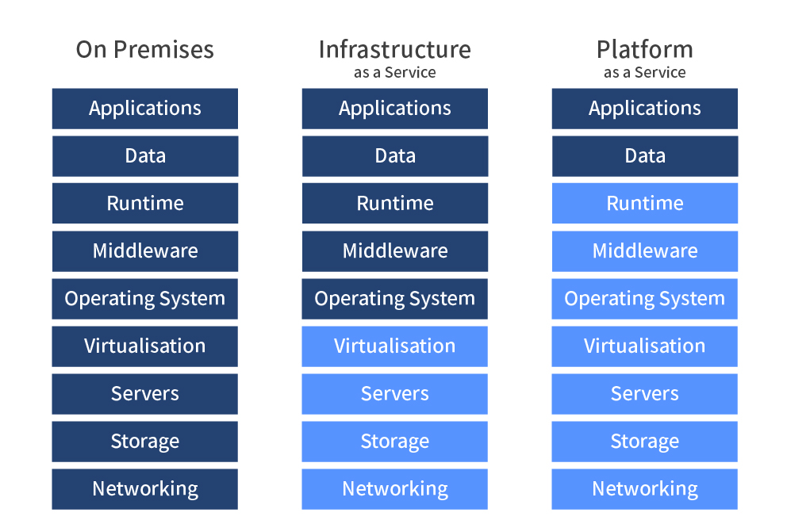
On Premise x Nuvem

Slide 12
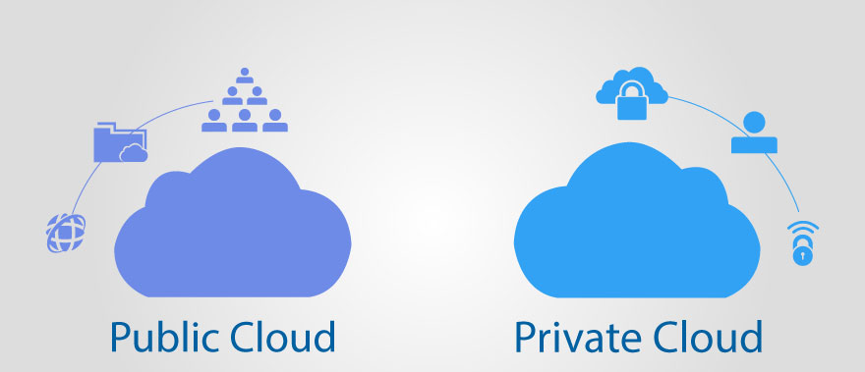
Nuvem Pública x Privada

Slide 13
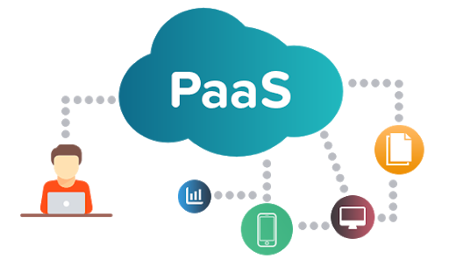
Platform as a Service (PaaS)
A infraestrutura necessária é contratada mediante alternativas oferecidas pelo provedor de cloud
Não há controle direto do hardware empregado

Slide 14

Tecnologias importantes ao se falar em nuvem

Slide 15
O que mais importa nas tecnologias hoje?
Multiplataforma
Open source
Comunidades técnicas participando do desenvolvimento
Flexibilidade
Extensibilidade

Slide 16


Linux
Inúmeras distribuições
Soluções open source empregam Ubuntu e Debian com mais frequência
Alternativa preferida para hospedagem de aplicações na nuvem
WSL 2 (Windows Subsystem for Linux)
A própria Microsoft integra hoje a Linux Foundation

Slide 17
Git
Versionamento de código
Multiplataforma
Facilidade no trabalho em equipes
Hoje um padrão de mercado
Soluções de hospedagem de código (GitHub) e automação baseadas em Git

Slide 18
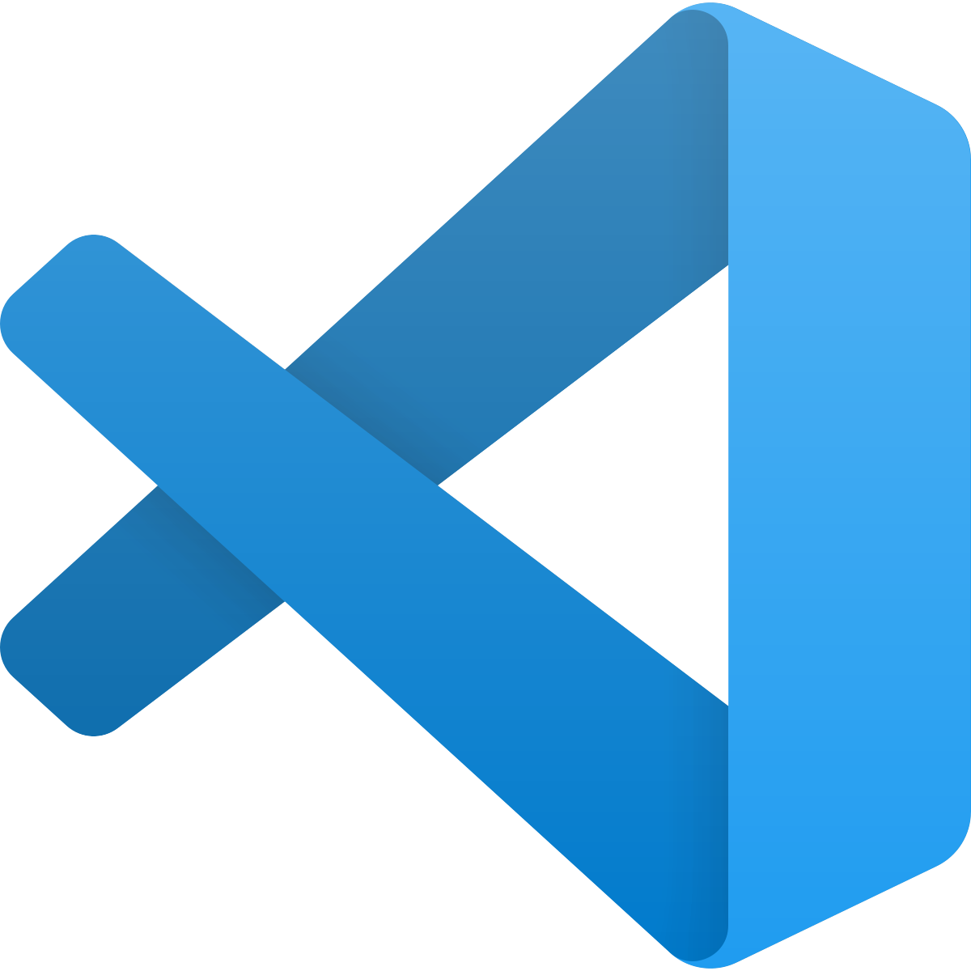
Visual Studio Code
Editor de código-fonte gratuito, não uma IDE!
Debug, code complete
Compatível com Windows, Linux e Mac
Gigantesco ecossistema com desenvolvimento de extensões
Frequentemente utilizado no Desenvolvimento Web
Muito mais do que apenas tecnologias Microsoft

Slide 19


PowerShell e Bash
Agilidade e produtividade na linha de comando
Scripts de automação
Multiplataforma

Slide 20


Azure DevOps e GitHub Actions
Automação
Previsibilidade
Evitar falhas humanas na publicação de aplicações

Slide 21

Docker e Kubernetes
Execução de aplicações de forma isolada
Menor dependência de ambiente
Escalabilidade

Slide 22


Iniciativas voltadas a software livre + nuvem
Cloud Native Computing Foundation
Apache Software Foundation
Estas fundações estão por trás de diversas tecnologias open source hoje adotadas no mundo corporativo

Slide 23

Inteligência Artificial
OpenAI
ChatGPT
Machine Learning
...

Slide 24
A Nuvem Microsoft

Slide 25
Azure
Plataforma de cloud computing da Microsoft
Suporte a inúmeras tecnologias open source
Mais da metade dos recursos hoje executam em Linux
Utilizando por grandes, médias e pequenas empresas em todo o mundo

Slide 26






Azure – Serviços importantes
Azure App Service
Azure Storage
Azure Functions
Azure SQL
Azure Container Apps
Azure AI Services

Slide 27
Carreira, certificação…

Slide 28
Considerações importantes
Aprendizado contínuo
O papel do Arquiteto de Nuvem
O exame de certificação AZ-900 – Azure Fundamentals
Vouchers com 50% de desconto no 30 Days to Learn It (30 dias de Aprendizagem)

Slide 29
Iniciativas voltadas à comunidade técnica
Eventos online e gratuitos https://www.meetup.com/dotnet-Sao-Paulo/

Slide 30
Download dos materiais desta apresentação
github.com/renatogroffe/CloudComputing-2024-Estacio

Slide 31
OBRIGADO!

